Slide 1
Co-directores:
- Dr. Pedro Conthe
- Dr. Pedro Casado
Ponente:
Dr. Pedro Casado
Medicina Interna
Hospital La Princesa
Crecimiento de cavidades cardiacas
+
Eje eléctrico

Slide 2
Crecimiento de cavidades cardiacas

Slide 3
¿Ritmo sinusal?

Slide 4
RITMO SINUSAL:
(1). Presencia de ondas P

Slide 6
RITMO SINUSAL:
(1). Presencia de ondas P
(2). Todas las P seguidas de QRS

Slide 8
RITMO SINUSAL:
(1). Presencia de ondas P
(2). Todas las P seguidas de QRS
(3). PR constante y estable (0.12-0.20 msg)

Slide 10
RITMO SINUSAL:
(1). Presencia de ondas P
(2). Todas las P seguidas de QRS
(3). PR constante y estable (0.12-0.20 msg)
(4). Misma morfología de la P en 1-deriv

Slide 12
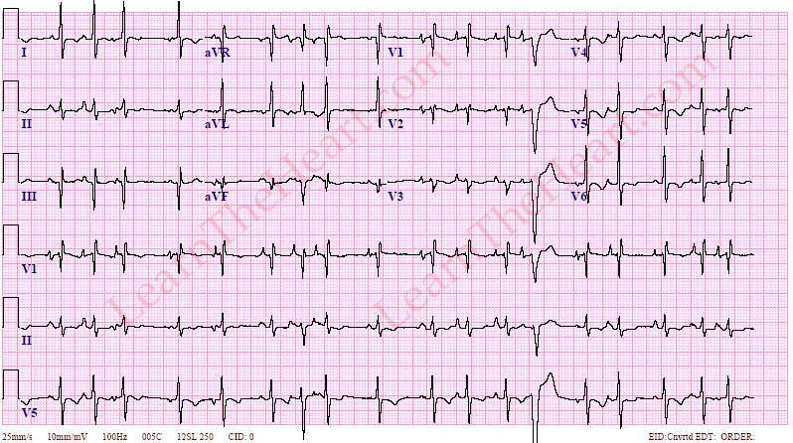

Slide 13
RITMO SINUSAL:
(1). Presencia de ondas P
(2). Todas las P seguidas de QRS
(3). PR constante y estable (0.12-0.20 msg)
(4). Misma morfología de la P en 1-deriv
(5). Morfología + en cara inferior

Slide 15
RITMO SINUSAL:
(1). Presencia de ondas P
(2). Todas las P seguidas de QRS
(3). PR constante y estable (0.12-0.20 msg)
(4). Misma morfología de la P en 1-deriv
(5). Morfología + en cara inferior

Slide 21
21

Slide 22
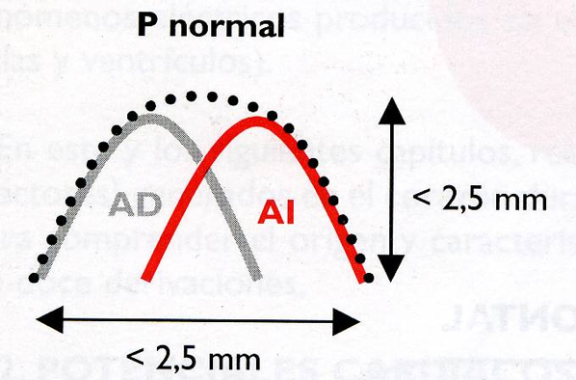

Slide 23
Voltaje
Tiempo
Notes:
Ordenadas: voltaje
Abscisas: tiempo

Slide 24
20mm/mV
10mm/mV
5mm/mV
1mm= 0.04 seg
50mm/seg
25mm/seg
12,5mm/seg

Slide 25
¿Dónde se ve mejor la onda P?

Slide 26
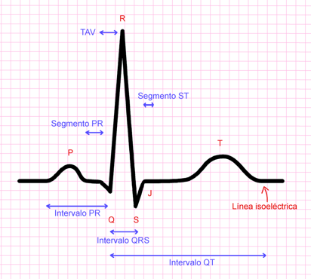
Definiciones. Onda P
Refleja el impulso eléctrico que se origina en el nódulo sinusal disparando la despolarización atrial.
La onda P normal representa la despolarización auricular.
Se visualiza como una deflexión positiva más evidente en II y bifásica (+/- ) en V1 – V2.
No mide más de 0,1 segundo (duración) y 2,5 mm de alta.
La dirección del impulso es de nodo sinusal a nodo AV.
Onda P
Notes:
La onda P refleja la despolarización auricular.
Valores normales: duración menor de 2,5mm (0,10 seg) y altura menor de 2,5mm (0,25 mV)
Ya hemos definido las características que rigen la onda P del ritmo sinusal

Slide 29
¿Ritmo sinusal?

Slide 30
¿Ondas P?

Slide 31
¿Ondas P?

Slide 32
¿Ondas P?

Slide 33
¿Ondas P?

Slide 34
¿Ondas P?

Slide 35
¿Ondas P bifásicas?

Slide 37
ER

Slide 40
¿Diagnóstico ECG?

Slide 41
Crecimiento Auricular Derecho

Slide 42
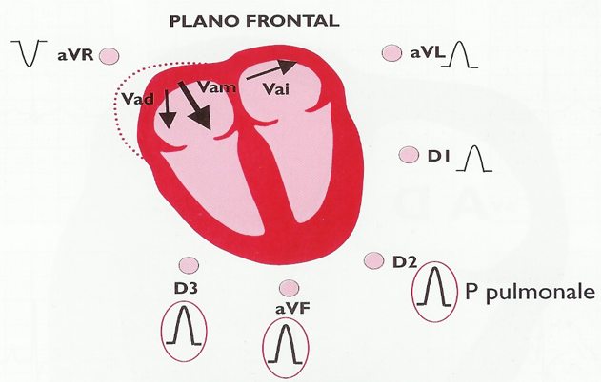
Crecimiento Auricular Derecho

Slide 43
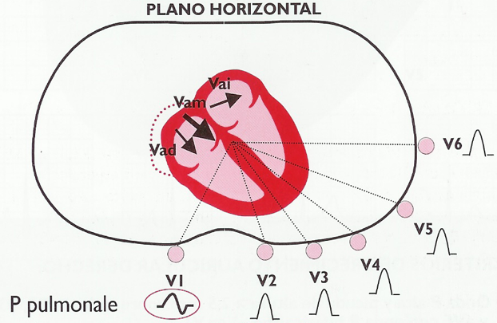
Crecimiento Auricular Derecho

Slide 44
Crecimiento Auricular Derecho
Causas más frecuentes de crecimiento auricular derecho:
Estenosis pulmonar
Estenosis e insuficiencia tricuspidea
Hipertensión arterial pulmonar
Cor-pulmonale crónico

Slide 45
Crecimiento Auricular Izquierdo

Slide 46
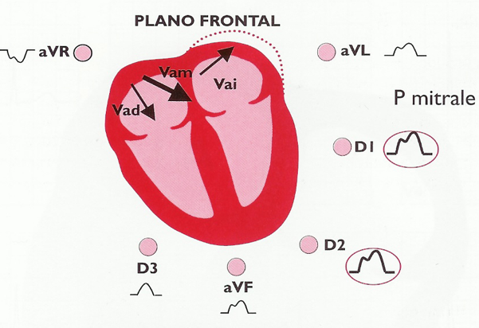
Crecimiento Auricular Derecho

Slide 47
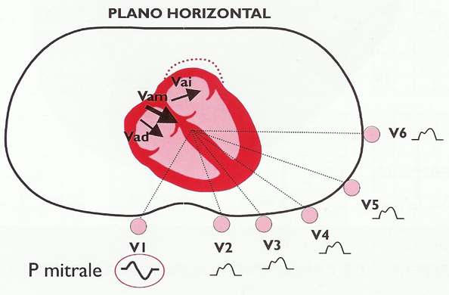
Crecimiento Auricular Derecho

Slide 48
Crecimiento Auricular Izquierdo
Causas más frecuentes de crecimiento auricular Izquierdo:
Estenosis e insuficiencia aórtica
Estenosis e insuficiencia mitral
Hipertensión arterial sistémica
Miocardiopatías hipertróficas o dilatadas

Slide 50
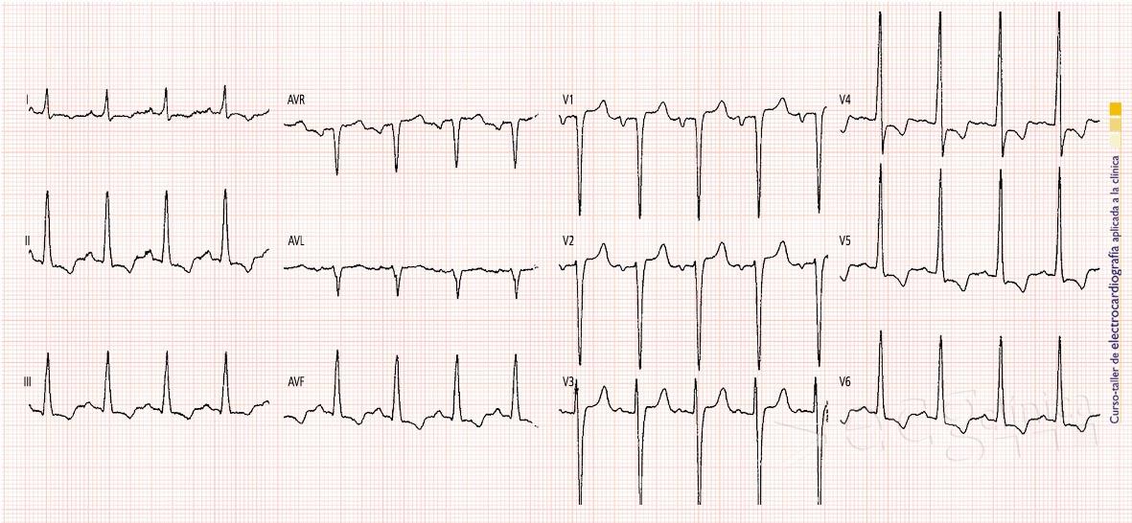

Slide 52
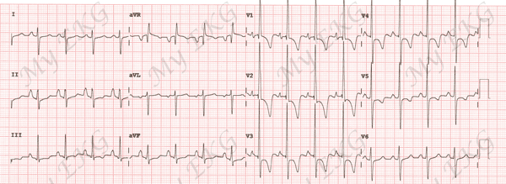

Slide 53
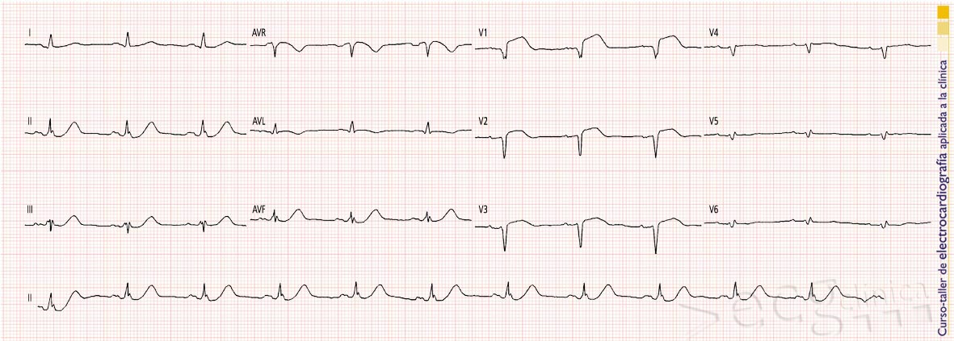
¿Crecimiento Aurícula Izquierda?

Slide 55
55

Slide 56
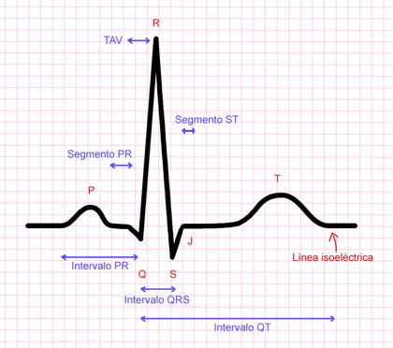
Definiciones. Complejo QRS
Representa la despolarización ventricular.
Consiste normalmente en tres deflexiones.
Se denomina así aún en ausencia de alguna de las deflexiones.
El complejo normal empieza con deflexión negativa conocida como onda Q.
Sigue por una deflexión + (onda R).
La siguiente deflexión negativa es la onda S.
La duración normal del QRS es 0,04 a 0,10 segundos.
Intervalo QRS
Notes:
Destacar que la repolarización auricular no se suele apreciar en el ECG pues se superpone con el complejo QRS.
El QRS representa la despolarización de las distintas partes de los ventrículos, este complejo puede tener distintas morfologías y su duración está comprendida entre 0,04 y 0,12seg (1-3mm), se mide desde el comienzo del complejo QRS hasta su final.
La unión del final del QRS con el segmento ST se llama punto J

Slide 57
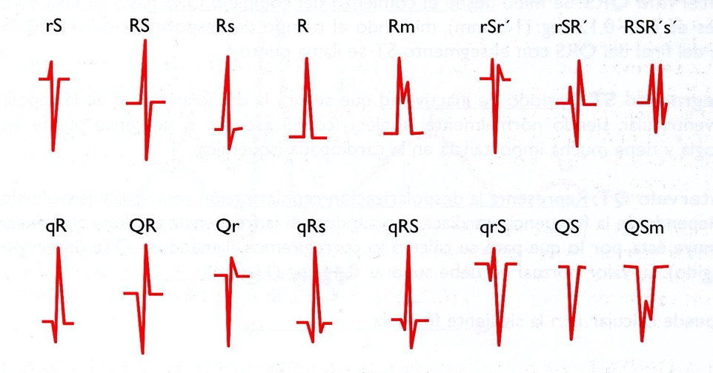
Complejo QRS
Notes:
En esta imagen podemos apreciar algunas de las múltiples morfologías que puede presentar el complejo QRS.
Cuando alguna de las ondas alcanza una altura mayor de 5mm se escribe con mayúsculas, mientras que se escribirá con minúsculas si su altura es menor de 5mm

Slide 58
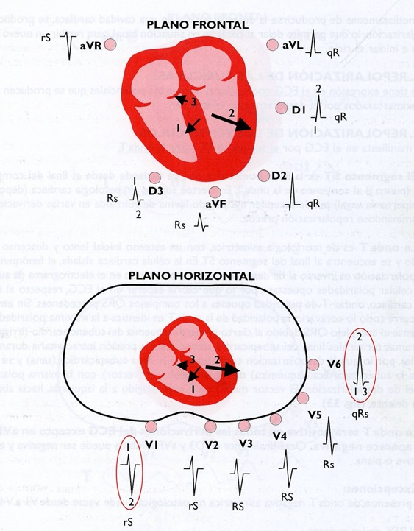
Complejo QRS
Notes:
Estas morfologías son el resultado de la expresión de una serie de vectores ventriculares.
Un vector inicial (septal) correspondiente a la despolarización del tabique es de pequeña magnitud y se dirige a la derecha, abajo y adelante, responsable de R en D3 y aVF y de q en aVL-D1-D2 (igual en precordiales)
Un segundo vector (de la pared libre de los ventrículos), de gran magnitud, se dirige a izquierda, abajo y adelante.
Un tercer vector (de las masas paraseptales altas), se dirige hacia arriba, derecha y atrás.
Aplicando la ley de los bipolos con estos vectores la resultante es el QRS de un ECG normal, si se varías esos vectores por las causas que sean (patológicas o fisiológicas) también se modificará el QRS resultante.

Slide 59
QRS estrecho y ancho
Estrecho
Ancho
Notes:
Aquí tenemos un ejemplo tosco de las diferencias en cuanto a duración del QRS
Límite de 0,12mm (tres cuadritos pequeños)

Slide 60
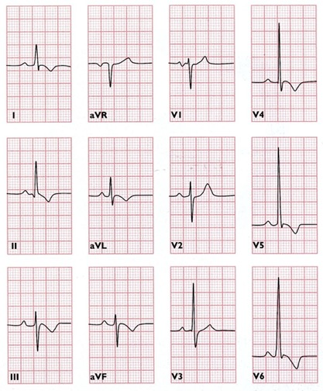
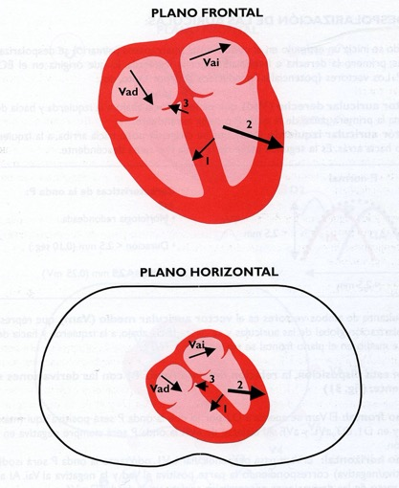
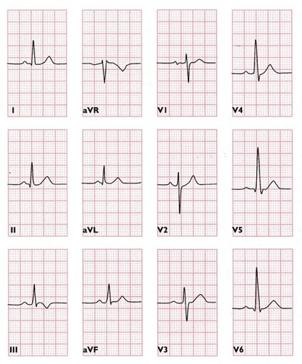
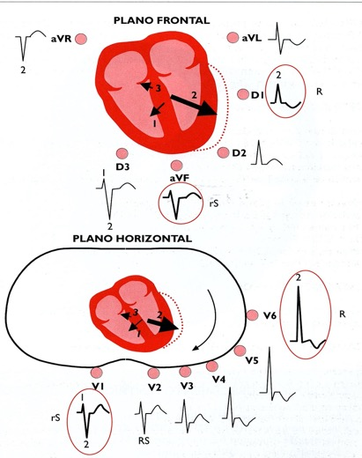
Notes:
Lo que se va a apreciar son inicialmente signos de hipertrofia septal que en fases avanzadas dará lugar a signos de crecimiento ventricular izquierdo.
Esto se refleja en el ECG en forma de R altas y T invertidas en las derivaciones que miran al ventrículo izquierdo (D1-aVL y sobre todo V5-V6) y S profundas en las del ventrículo derecho (D3-aVF y V1-V2), con desviación del eje QRS a la izquierda en el plano frontal
Buscar en libro que es la sobrecarga ventricular

Slide 61
Criterios Crecimiento Ventrículo Izquierdo
Desviación del eje a la izquierda
Aumento de los voltajes
Indice Sokolow (SV1 + RV5-6 > 35)
Indide Cornell (RaVL + SV3 > 28V/20M)
Signos de sobrecarga sistólica en Vizq

Slide 62
¿Confirmarías que este paciente tiene una HVizq?

Slide 63
Ecocardiograma:
Masa ventricular de 156 g/m.
Patrón de disfunción diastólica.
Crecimiento biauricular.
FEVI normal.
Masa ventricular patológica:
> 134 g/m en varones
> 102 g/m en mujeres

Slide 64
Causas de hipertrofia ventricular izquierda
HTA.
Estenosis o insuficiencia aórtica.
Miocardiopatía hipertrófica o dilatada.
Insuficiencia mitral.
Cardiopatías congénitas.
Corazón de atleta.

Slide 65
Aumento de voltaje del QRS sin hipertrofia anatómica
Tórax delgado.
Raza negra.
Sujetos jóvenes.
Mastectomía izquierda.
Bloqueo fascicular anterior izquierdo.
Bloqueo de rama izquierdo.
Wolf-Parkinson-White.
Infarto agudo de miocardio.

Slide 66
Signos de sobrecarga ventricular izquierda

Slide 67
¿Diferencias con respecto al ECG Normal?

Slide 68
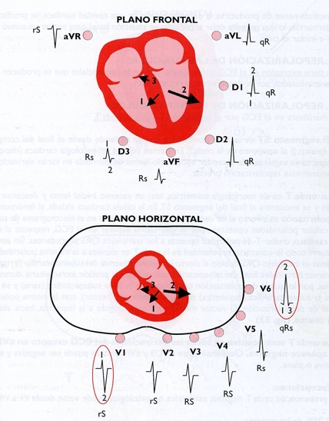
¿Diferencias con respecto al ECG Normal?

Slide 69
Criterios Crecimiento Ventrículo Derecho
Desviación del eje a la derecha
Aumento de voltaje en V1-V2
Indice de Cabrera en V1: R/R+S > 0,5
Signos de sobrecarga sistólica en Vder

Slide 70
Causas de hipertrofia ventricular derecha
Valvulopatías izquierdas con afectación retrógrada
Estenosis pulmonar.
Insuficiencia tricuspidea.
Cor-pulmonale crónico.
Trombombolismo pulmonar (Cor-pulmonale agudo).
Cardiopatías congénitas (Fallot, CIA).
Miocardiopatías restrictivas

Slide 74
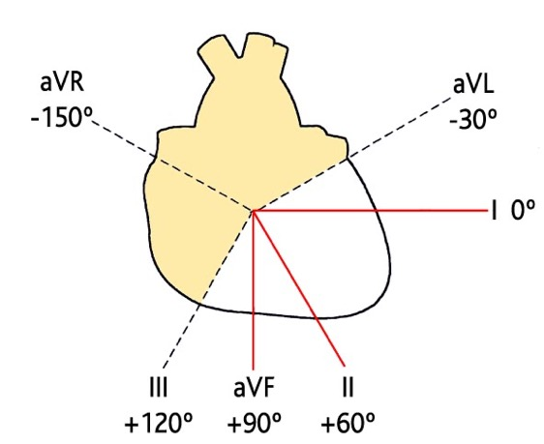
Calculo del eje cardiaco
Eje Normal
Notes:
Dentro del análisis del ECG, en el complejo QRS podremos calcular su eje eléctrico además del resto de datos (duración, morfología, voltaje)
El eje QRS definido como normal se extiende desde 0º a +90º, aunque se acepta como válido y no patológico los que se encuentran entre –30º y +110º (población sana).
Buscar en algún libro algo sobre importancia del cálculo del eje

Slide 75
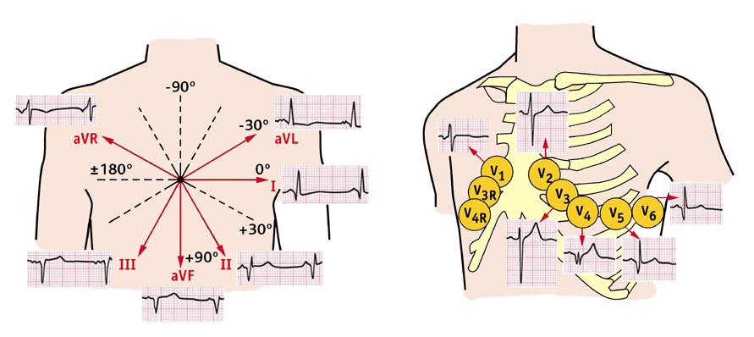
Derivaciones
Notes:
Otra imagen en la que se aprecian las derivaciones del plano frontal (izquierda) y horizontal (derecha, incluyendo V3R, V4R)

Slide 76
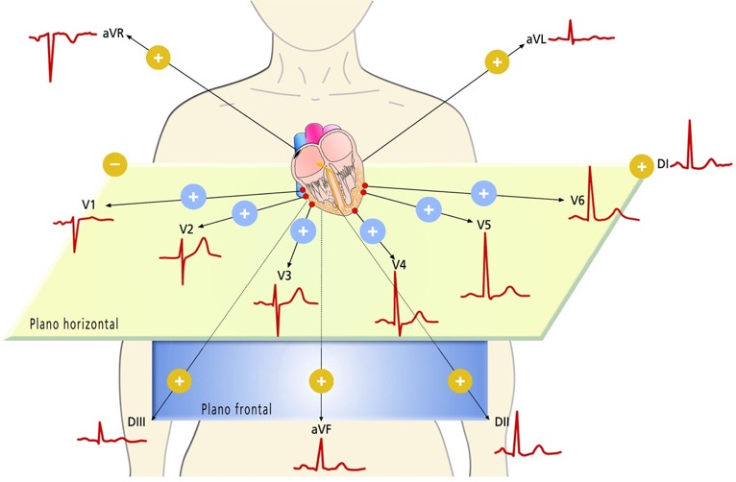
Caras eléctricas del corazón
Las derivaciones permiten valorar distintas áreas cardiacas.
V1-V2
septal
II, III, aVF
inferior
V3-V4
anterior
I, aVL
Lateral ALTA
V5-V6
lateral
V1-V2
posterior (reciproca)
Notes:
Gracias a esta distribución de las derivaciones podemos utilizarlas como un mapa de coordenadas, de principal utilidad en la cardiopatía isquémica para localizar las areas afectadas (y con ello tener una aproximación a la arteria coronaria obstruida, aunque esto último es principalmente de utilidad para el cardiólogo).
Pero también nos es de utilidad para conocer lo que está ocurriendo en el corazón, la interpretación de los vectores debe ir asociado a una localización anatómica de ese suceso, por ello para ciertas entidades los criterios diagnósticos deben cumplirse en determinadas derivaciones.

Slide 77
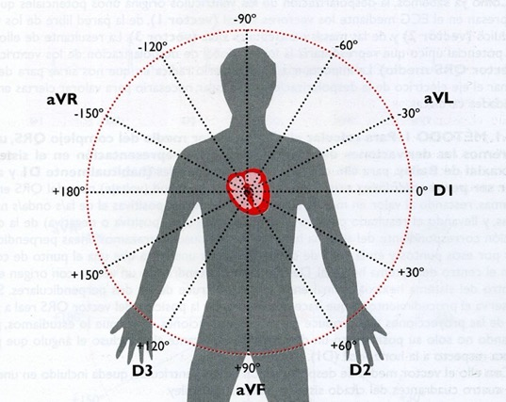
Calculo del eje cardiaco
Notes:
Existen diferentes métodos para el cálculo del eje eléctrico, veremos a continuación algunas de ellas.
Para todos ellos es importante que manejemos con soltura la distribución de las diferentes derivaciones por el sistema hexaxial que ya comentamos
Estudiar el sistema de cálculo de eje de suma y resta

Slide 78
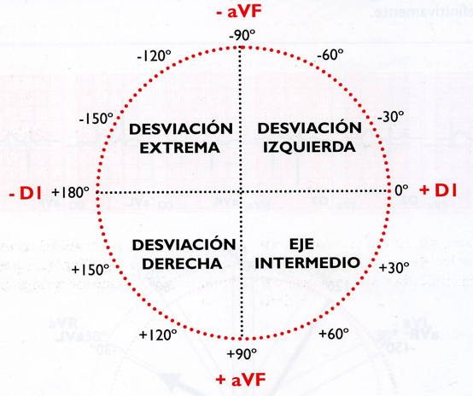
Calculo del eje cardiaco
Aproximación mediante DI + aVF:
Notes:
El más básico es un método de aproximación, nos va a ubicar el eje dentro de cuatro cuadrantes posibles, es tosco pero nos dice si nuestro vector está dentro del cuadrante considerado como normal, si existe una desviación izquierda o una desviación derecha, pero sin cuantificarla
Se puede utilizar cualquier par de derivaciones mientras sean perpendiculares. Por comodidad solemos utilizar D1 y aVF.

Slide 79
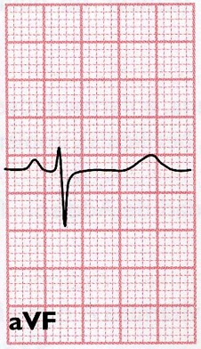
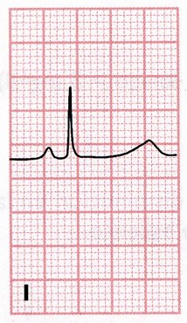
Calculo del eje cardiaco
Aproximación mediante DI + aVF:

Slide 80
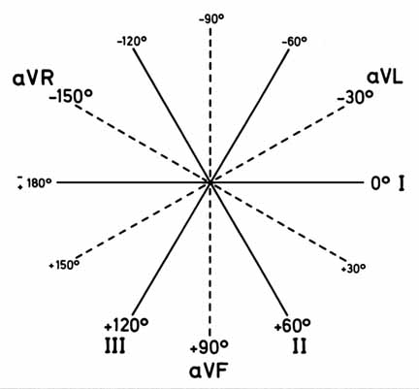
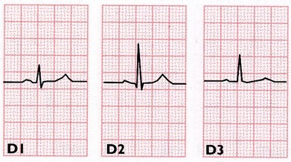
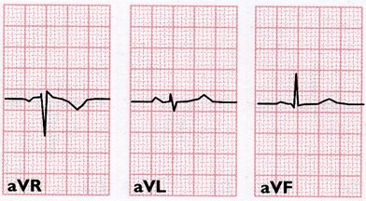
Calculo del eje cardiaco
Sistema hexaxial con dos derivaciones:
2 mm (-)
6 mm (+)
4 mm (+)
1 mm (-)
7 mm (+)
6 mm (+)
Notes:
Valor del voltaje es igual a los mm positivos menos los negativos
Se puede utilizar cualquier par de derivaciones mientras sean perpendiculares. Por comodidad solemos utilizar D1 y aVF.
Trazamos vectores proporcionales a su potencial contando el mm, de D1 y aVF, trazando las perpendiculares de cada una, a continuación trazamos una recta desde el punto cero hasta la intersención, eso nos da un eje en grados, no aproximado sino bastante más exacto e incluso nos da el potencial de ese vector. Es un método rápido y que otorga gran precisión.

Slide 81
Calculo del eje cardiaco
Sistema hexaxial con dos derivaciones:
2 mm (-)
11 mm (+)
9 mm (+)
2 mm (-)
2 mm (+)
0 mm (+)
Notes:
Valor del voltaje es igual a los mm positivos menos los negativos

Slide 82
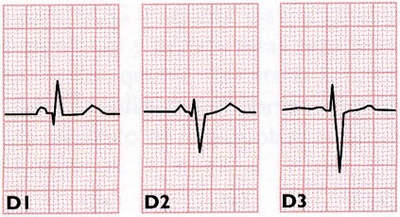
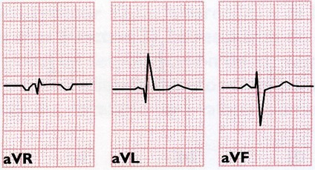
Calculo del eje cardiaco
Sistema hexaxial con dos derivaciones:

Slide 83
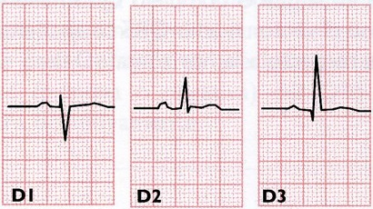
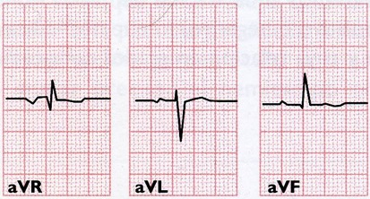
Calculo del eje cardiaco
Sistema hexaxial con dos derivaciones:

Slide 84
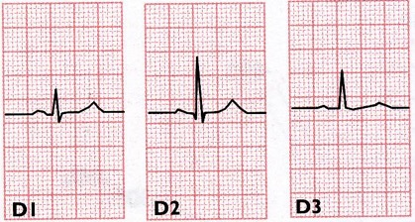
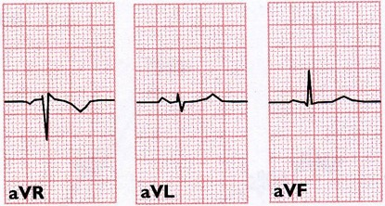
Calculo del eje cardiaco
QRS de mayor voltaje e isodifásico:
Notes:
El eje QRS recae sobre la derivación que posee mayor voltaje o sobre la perperdicular de la derivación isodifásica
Un tercer método cosiste en calcular el eje QRS en dependencia del complejo QRS de mayor voltaje.
Tomamos, de todas las derivaciones del plano frontal, aquella que tenga el eje QRS con mayor potencial, debe ser destacado (ante casos dudosos se puede aproximar o en otros casos no será aplicable)
El eje QRS se encontrará en la linea paralela a la derivación seleccionada.
Un último método es parecido al anterior, pero en este caso tomamos el QRS más isodifásico, lo que nos indica que el vector medio QRS pasa perpendicular a dicho eje (primero se aproxima y luego se aleja o viceversa). Trazamos en nuestro hexagrama la linea de la derivación elegida y el eje será perpendicular a esta línea, con la polaridad que corresponda
Para estos dos métodos pueden darse situaciones intermedias (que dos derivaciones sirvan) generalmente en esos caso el eje eléctrico se encontrará en el espacio comprendido entre esos dos límites (generalmente de 30º de amplitud)
Destacar que para todos estos métodos es conveniente conocer con exactitud la posiciones de las derivaciones y su polaridad en el exagrama de Bailey

Slide 85
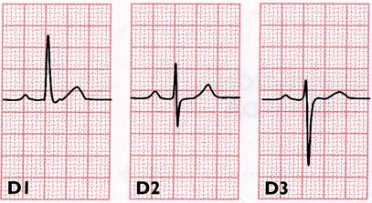
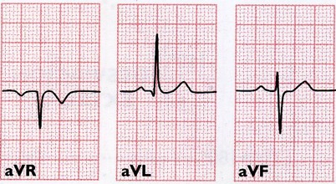
Calculo del eje cardiaco
QRS de mayor voltaje e isodifásico:
Notes:
El eje QRS recae sobre la derivación que posee mayor voltaje o sobre la perperdicular de la derivación isodifásica

Slide 86
Calculo del eje cardiaco
QRS indeterminado:
Notes:
El vector medio del complejo QRS es isodifásico en todas las derivaciones del plano frontal, lo que significa que pasa perpendicular a todas ellas, siendo imposible calcular su eje en dicho plano.
Existe una situación anómala, que eje podeis calcular en un ECG como el siguiente:
No podemos calcular el eje con ninguno de los métodos mostrados (hacerlo con los cuatro métodos).
Esto es porque el eje QRS que calculamos es sobre un plano frontal, y el eje pasa perpendicular a ese plano, y por tanto perpendicular a las seis derivaciones (es como si las 6 nos valieran para calcular el último método explicado).
Recordar lo que mencionamos anteriormente, el corazón es un órgano tridimensional, pero nosotros lo valoramos en dos dimensiones.

Slide 87
Voltaje del QRS
Criterios electrocardiográficos de HVI:
Sokolow: S-V1 + R-V5 o R-V6 (35mm)
Lewis: (R-D1 – R-D3) – (S-D3 – S-D1) (17mm)
Cornell: R-aVL + SV3 (28mm en hombres y 20mm en mujeres)
Notes:
Criterios mínimos para Dx de HVIzq:
Un aspecto importante del complejo del QRS son los voltajes, pues si bien no alcanzan la sensibilidad del ecocardio, su realización es mucho más accesioble y tenemos criterios de HVIzq (dado el importante valor pronóstico que supone la HVIzq como afectación de organo diana no debemos despreciarlo, también es de utilidad monitorizar uno de los criterios utilizados). Hay muchos pero lo ideal es quedarse con el más facil para cada uno, no intentar utilizarlos todos
La suma de voltaje de R en V5 o V6 más S en V1 debe ser inferior a 35 mm (Indice de Sokolow)
R en aVL > 11mm
R en V5-V6 > 26 mm
Ventajas del sistema de Cornell: diferencia entre hombres y mujeres y toma derivaciones del plano frontal y horizontal (mejor que si son de un único plano)

Slide 104
¿Os ha gustado?
Gracias!!!

Slide 109
Complejo QRS
Notes:
Estas morfologías son el resultado de la expresión de una serie de vectores ventriculares.
Un vector inicial (septal) correspondiente a la despolarización del tabique es de pequeña magnitud y se dirige a la derecha, abajo y adelante, responsable de R en D3 y aVF y de q en aVL-D1-D2 (igual en precordiales)
Un segundo vector (de la pared libre de los ventrículos), de gran magnitud, se dirige a izquierda, abajo y adelante.
Un tercer vector (de las masas paraseptales altas), se dirige hacia arriba, derecha y atrás.
Aplicando la ley de los bipolos con estos vectores la resultante es el QRS de un ECG normal, si se varías esos vectores por las causas que sean (patológicas o fisiológicas) también se modificará el QRS resultante.

